Slide 2
Mavzu: Maktabim – ikkinchi uyim
Shippak
2-qism
Muhabbat Hamidova
16-dars

Slide 7
Savollarga javob bering
Mashinani maktab darvozasining naq tumshug‘ida to‘xtashi qanday bo‘ladi?
“Rustam aka mashinasiga gaz berdi”. Bu holatni siz qanday tasvirlagan bo‘lar edingiz?
Firdavs etigi yo‘qligini bilganida qanday ahvolga tushdi? Uning yuz ifodasini o‘xshatib bering.
Ayting-chi, Firdavs uyqudan vaqtli turganida hikoya qanday o‘zgarar edi? So‘zlab bering.

Slide 8
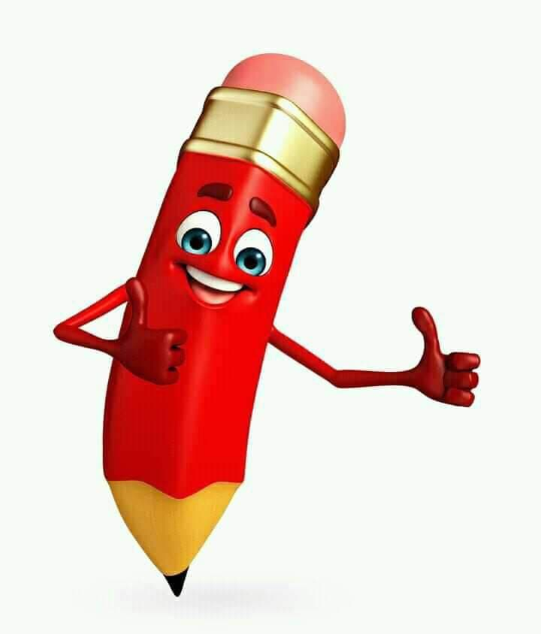
Jadvaldagi so‘roqlarga mos keluvchi so‘zlarni hikoyadan topib yozing.
Kim?
Kimlar?
Nima?
Firdavs
bolalar
javon

Slide 9
“Shippak” hikoyasining
2-qismi haqida oila
a’zolaringizga
gapirib bering.

